Slide 1
EUROPA.-LA VUELTA AL MUNDO EN 885 JARDINES.- FRANCIA.-Jardin des Serres d´Auteuil.-Floral Park en La Ferme Wambrechies .-
Selección de textos y fotografías por
JOSE ELIAS BONELLS

Slide 2
Jardin des Serres Auteuil
El Jardín de los invernaderos de Auteuil (en francés: Jardin des serres d'Auteuil) son un complejo de invernaderos, jardín botánico y arboreto de 7,017 hectáreas de extensión que alberga unas 6.000 especies de plantas, situado en el Bois de Boulogne, XVI Distrito de París, la capital de Francia.
Está administrado por Jardin botanique de la Ville de Paris.
El jardín botánico se encuentra situado en el distrito parisino de bois de Boulogne

Slide 3
En 1761, Luis XV mandó construir un jardín clásico de estilo francés en el que se incluyeran invernaderos y parterres de flores..
El arquitecto jefe de los servicios de los Paseos y Plantaciones de la ciudad de París, Jean-Camille Formigé (1845–1926), fue el encargado por la ciudad de Paris de crear un lugar de producción hortícola.
La construcción tuvo lugar de 1895 a 1898.
En 1968, la construcción del intercambiador de Auteuil y del Bulevar Periférico de París suprimió 1/3 de la superficie del jardín e implicó el traslado de la producción a Rungis y a Fresnes.

Slide 4
El Jardin des serres d'Auteuil alberga colecciones de plantas raras, y de árboles extraordinarios.
El jardín cuenta con 6.000 especies vegetales agrupadas en colecciones:
Temáticas Suculentas
Plantas de Nueva Caledonia
Sistemáticas Palmeras
Ficus
Begonias
Helechos
Pero los invernaderos son incuestionablemente una de las maravillas de este jardín, con unas 5 000 plantas de géneros, especies o variedades diferentes.

Slide 5
Se construyeron en la época del auge de estas construcciones, siendo los últimos gran invernaderos que se construyeron en Francia en el siglo XIX. Su estructura metálica combina tonos de azul, verde y turquesa.
Enteramente renovado en 1999, el invernadero de palmeras revela bajo un calor tropical sus espléndidos especímenes de árboles y arbustos subtropicales y tropicales.
Aquí se encuentra una imponente palmera de Canarias, y a su pie en el estanque un grupo de Kois (carpas japonesas) que anima las aguas de la cuenca, y la algarabía de los pájaros exóticos, que giran en una elegante pajarera.

Slide 6
De los 230 árboles singulares que alberga el jardín, son de destacar:
Ginkgo biloba, verdadero fósil viviente, descubierto en China y árbol sagrado en su zona de origen.
El árbol del caramelo, cuyo follaje exhala un olor de caramelo en el otoño.
Lagerstroemia o lila de India, con una floración de color malva y olorosa.
Pterocarya stenoptera, con frutas aladas agrupadas en largos manojos, es el árbol más grande del jardín botánico.
Palmera cáñamo, originario de China, la palmera más resistente al frío del hemisferio Septentrional.
Magnolia grandiflora, originaria del Sureste de los Estados Unidos, con grandes flores blancas muy olorosas.

Slide 7
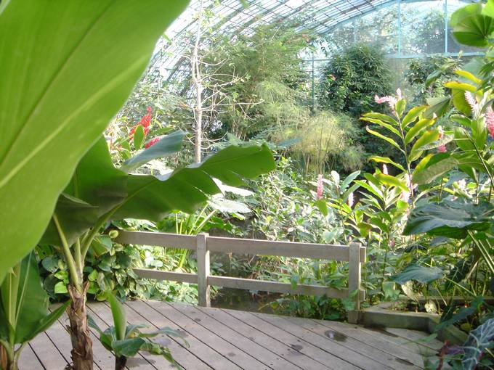
Notes:
Serres Auteuil

Slide 8
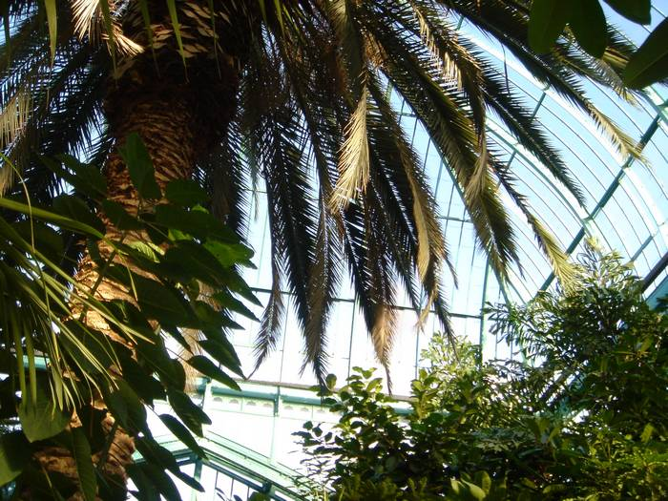
Notes:
Serres Auteuil

Slide 9
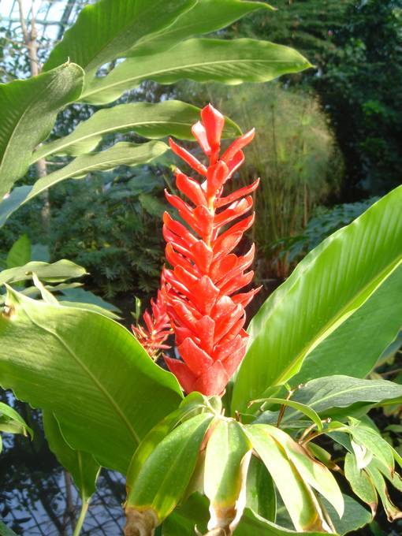
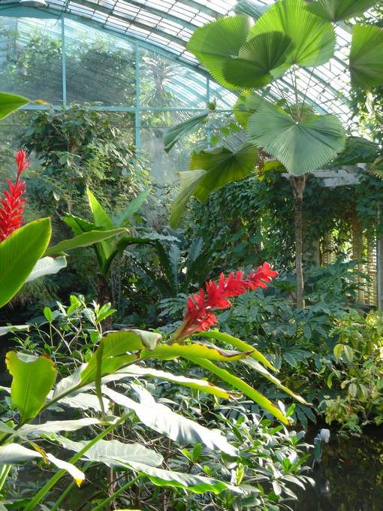
Notes:
Serres Auteuil
.-Alpinia purpurata

Slide 10
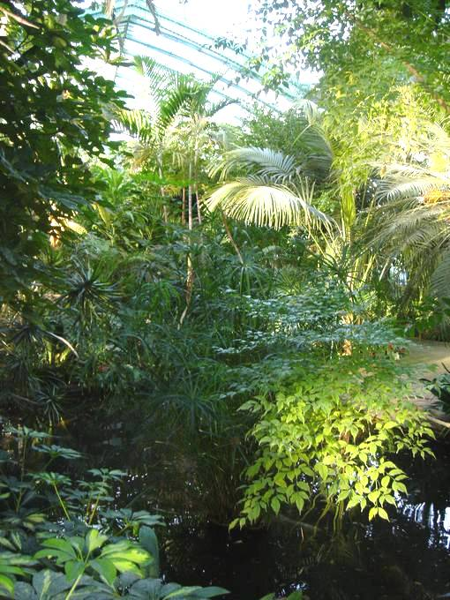
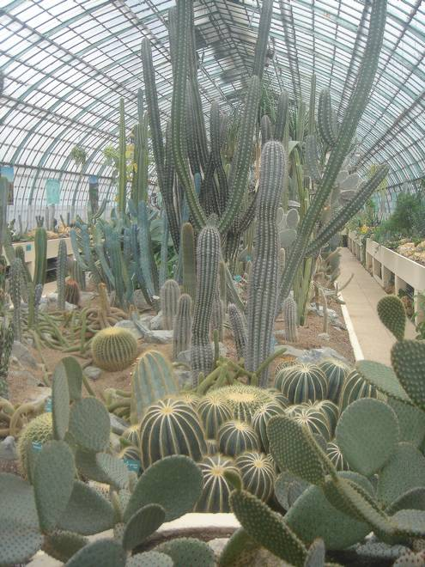
Notes:
Serres Auteuil

Slide 11
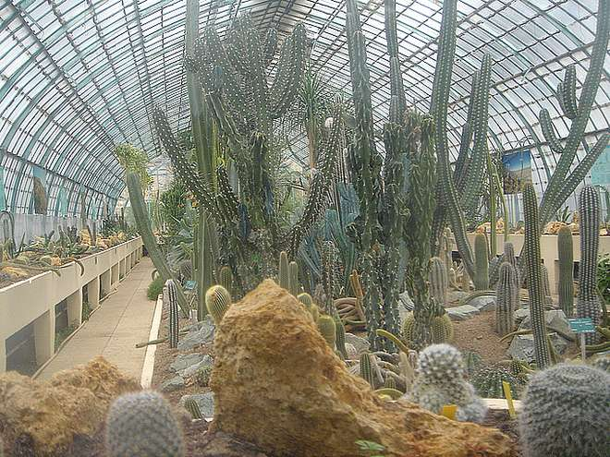
Notes:
Jardins des Serres Auteuil

Slide 12
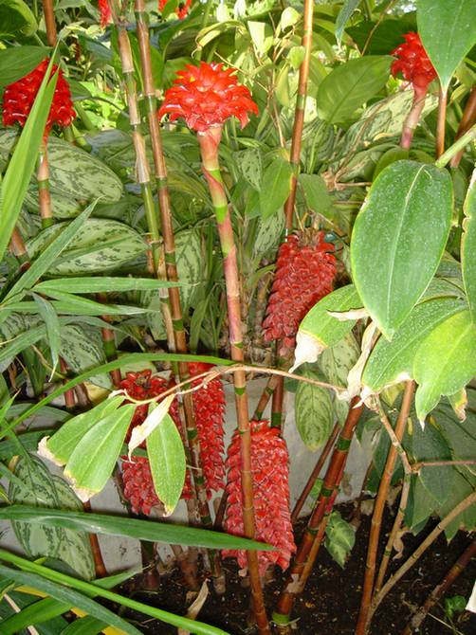
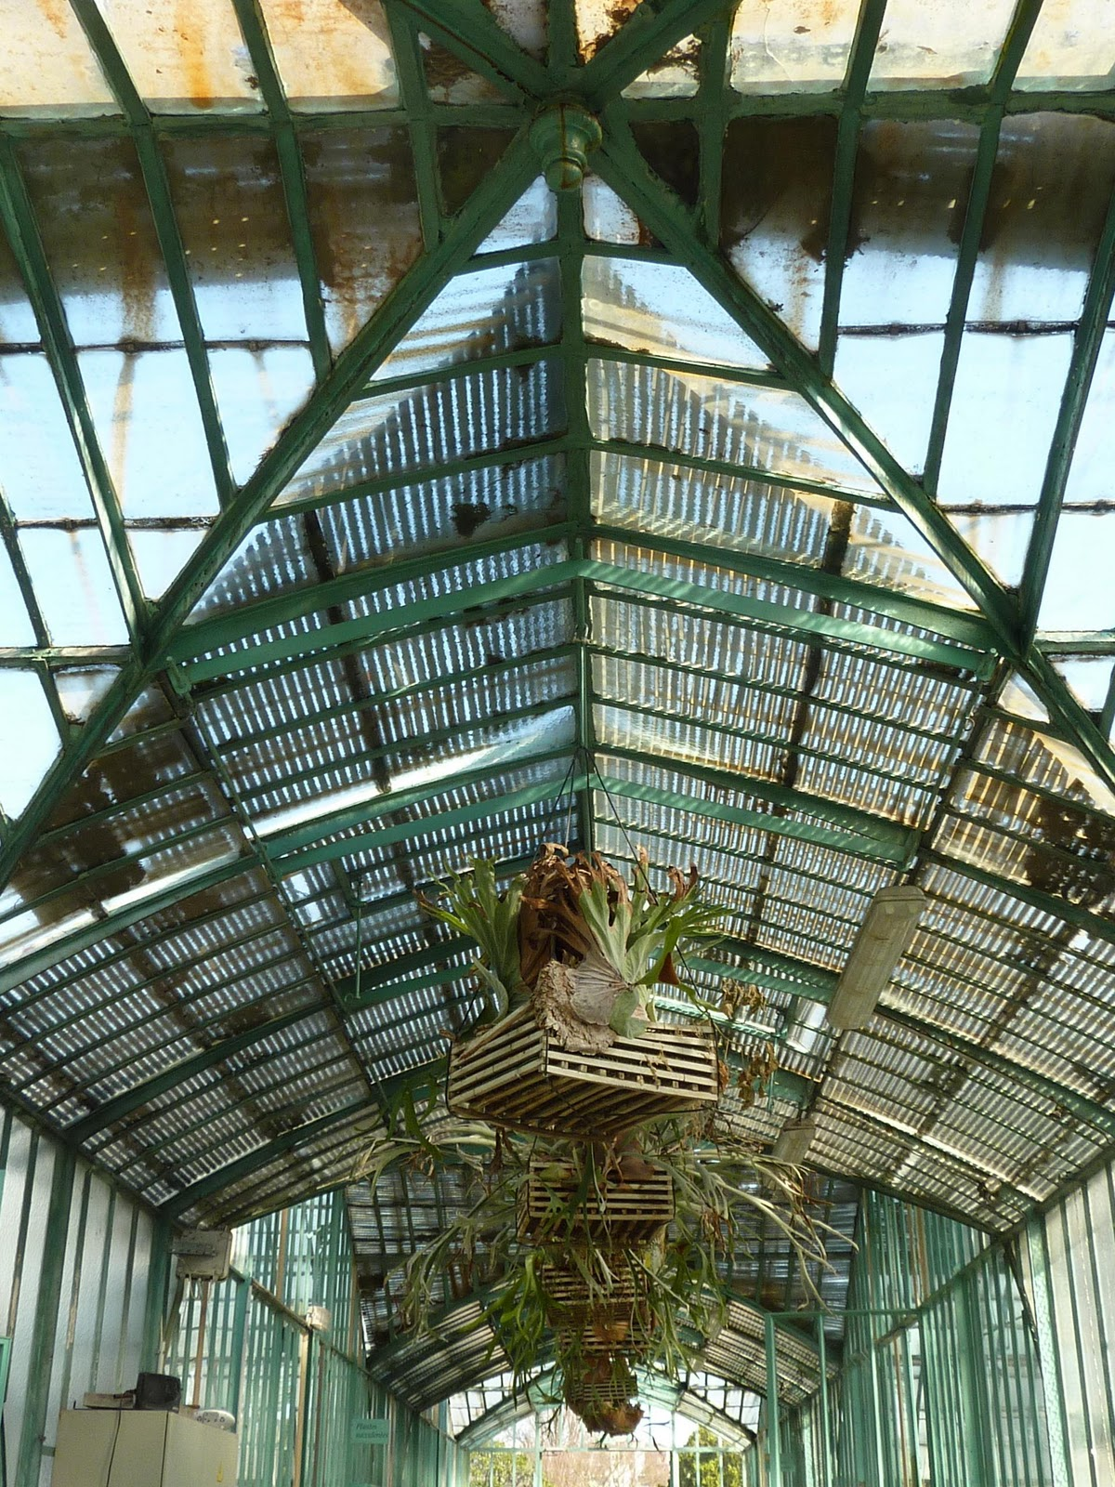
Notes:
SerresAuteuil-Tapeinochilos-ananassae y

Slide 13
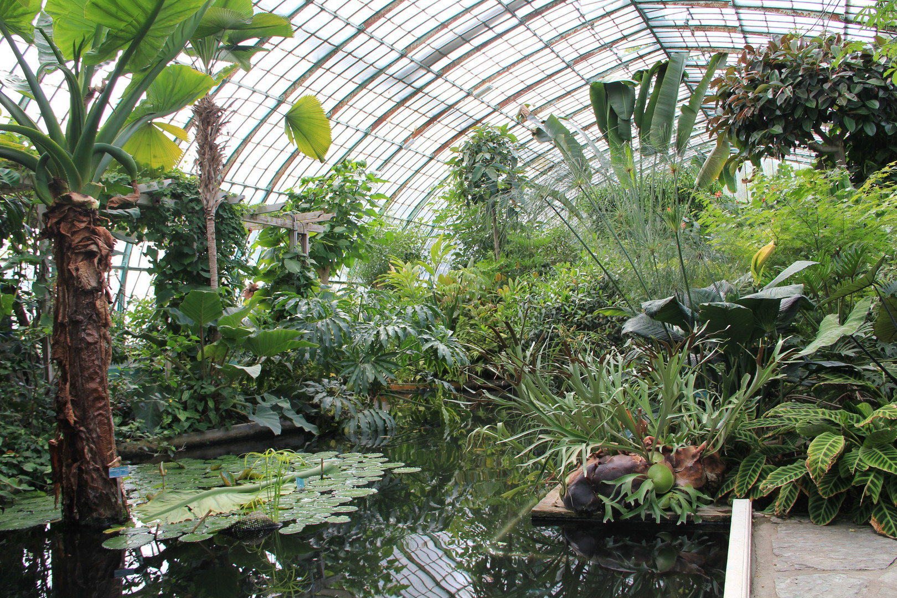
Notes:
Jardins des Serres Auteuil

Slide 14
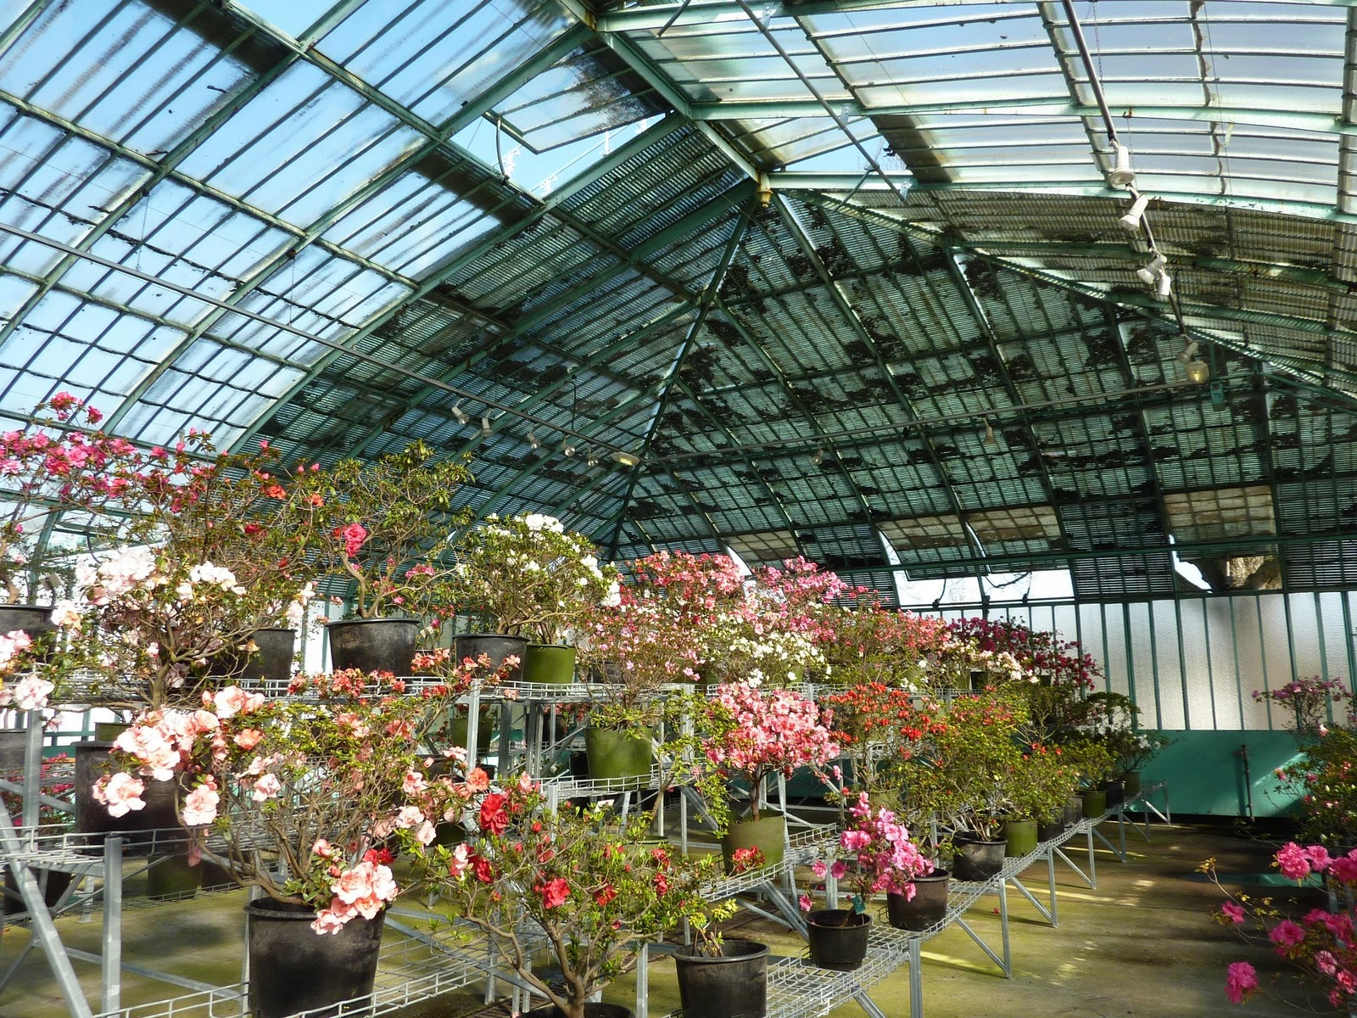
Notes:
Jardins des Serres Auteuil.-Azaleas

Slide 15
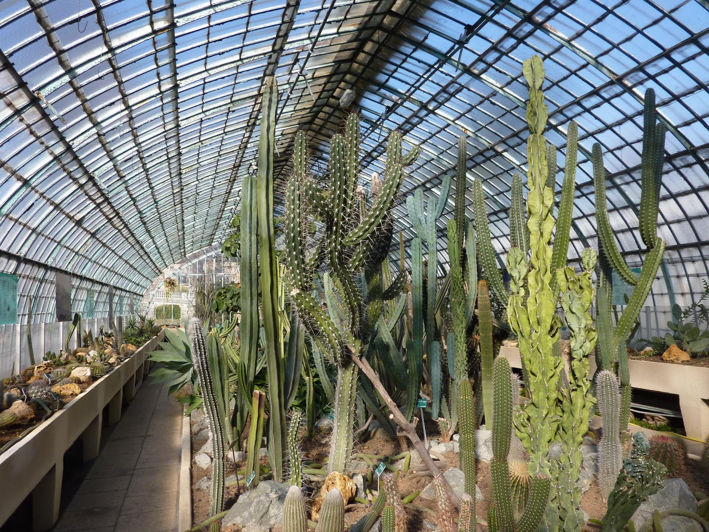
Notes:
Jardins des Serres Auteuil

Slide 16
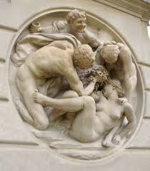
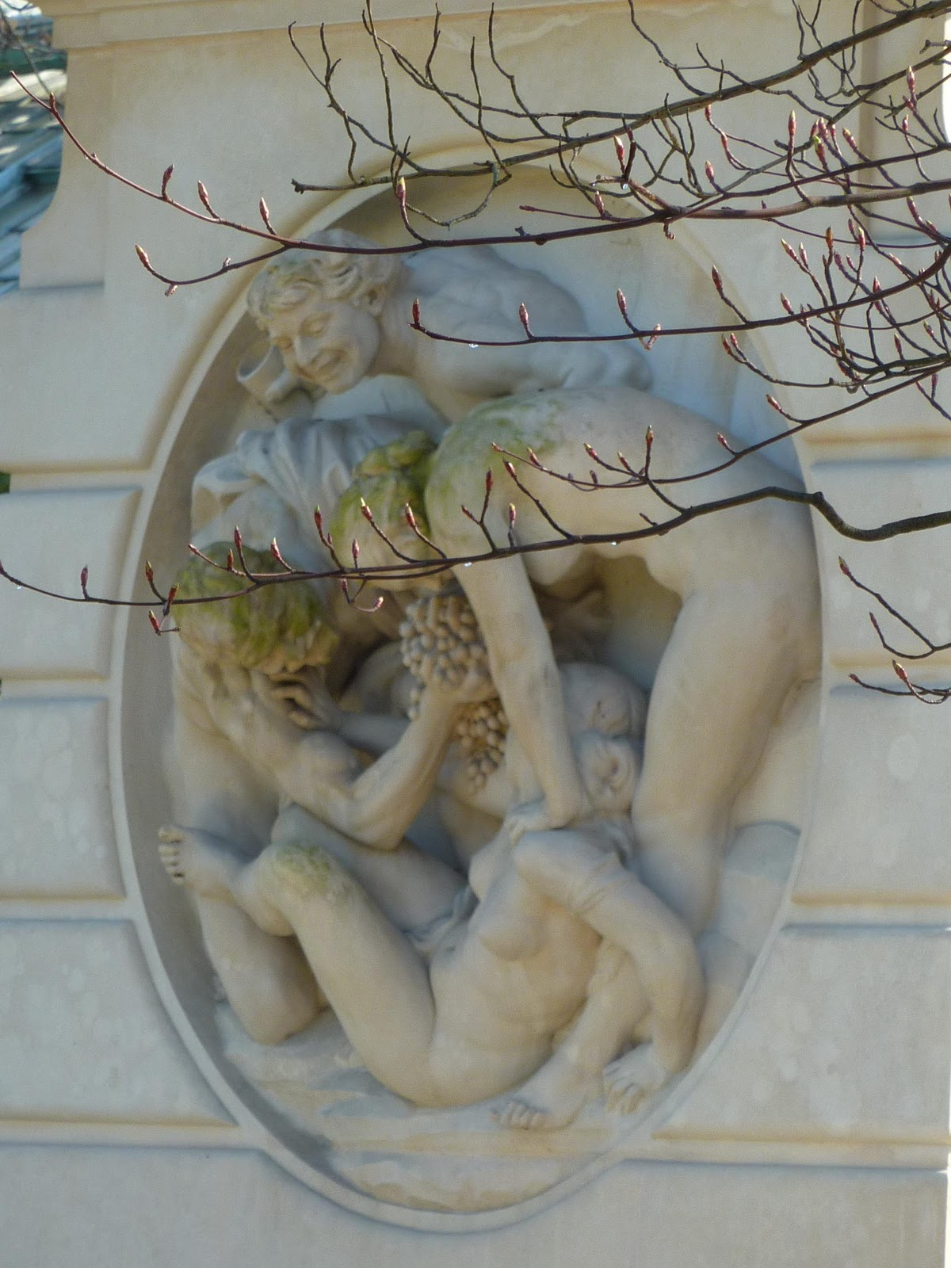
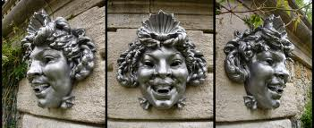
Notes:
Jardins des Serres Auteuil.-La Bacanal

Slide 17
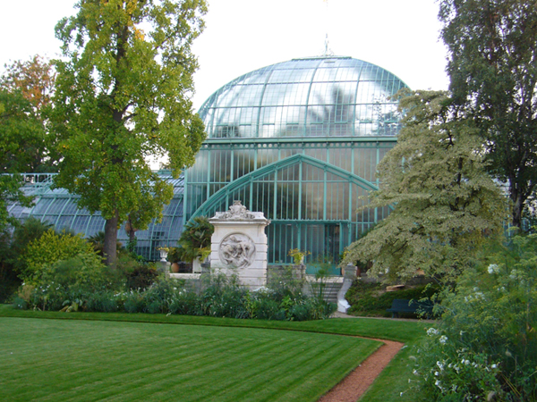
Notes:
Jardins des Serres Auteuil

Slide 18
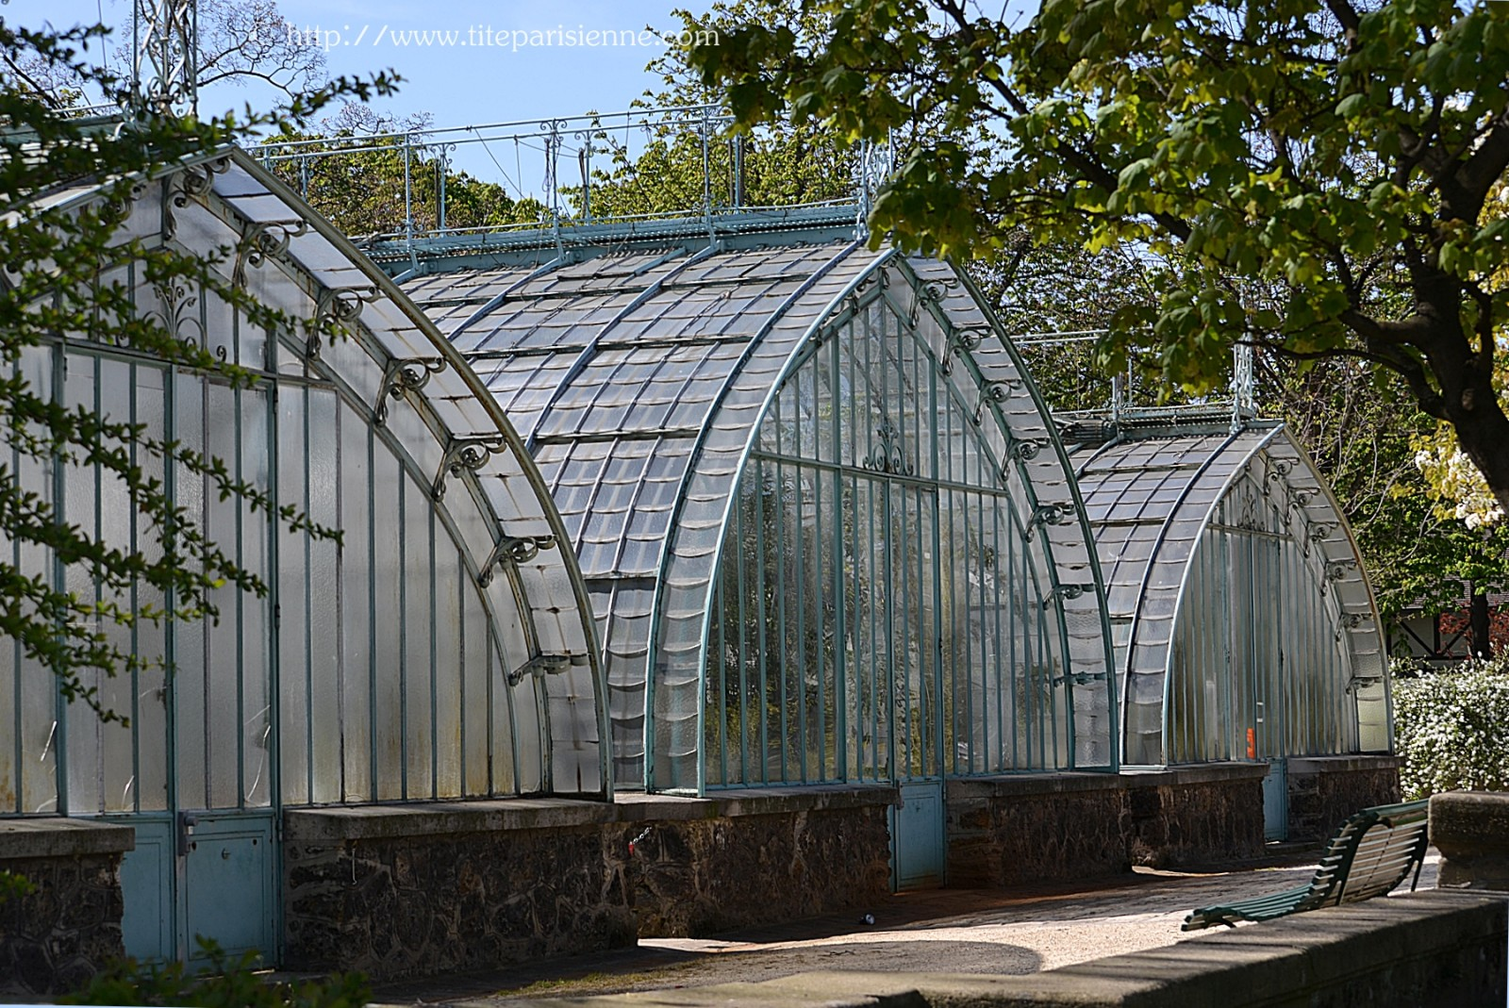
Notes:
Jardins des Serres Auteuil

Slide 19
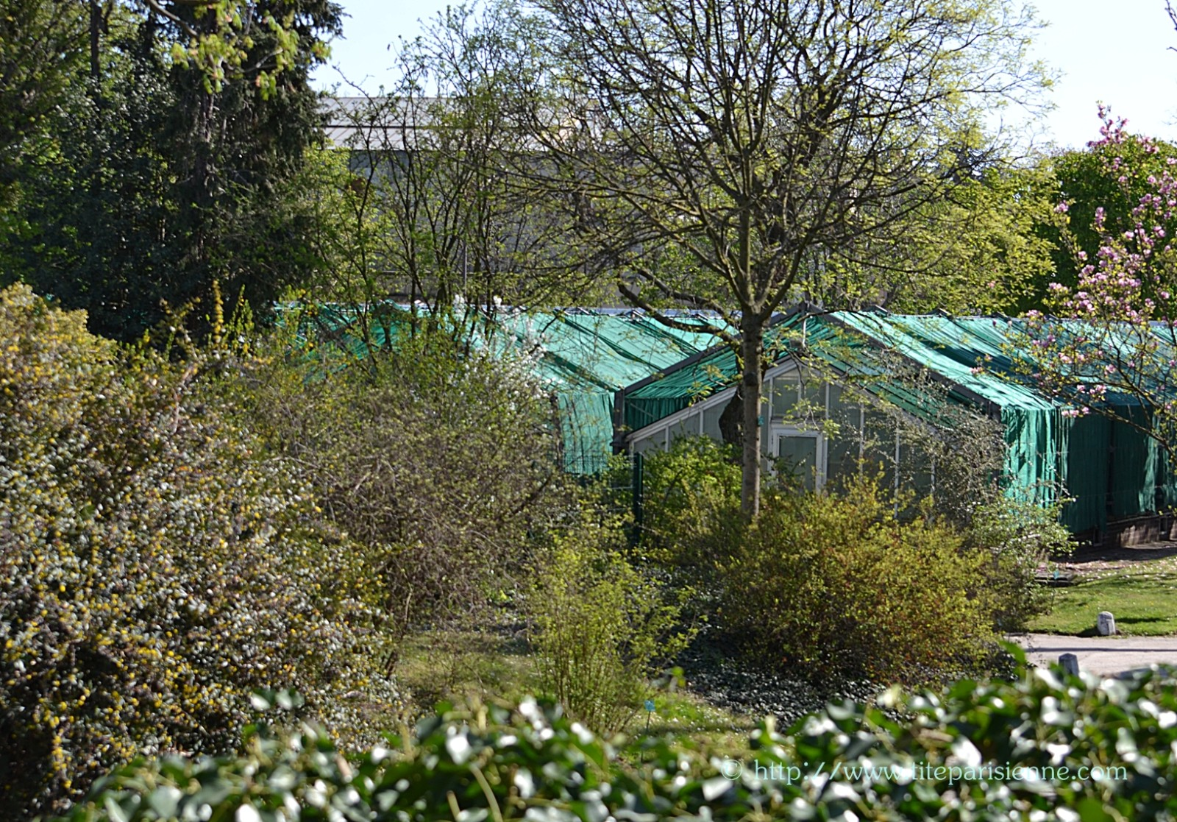
Notes:
Jardins des Serres Auteuil

Slide 20
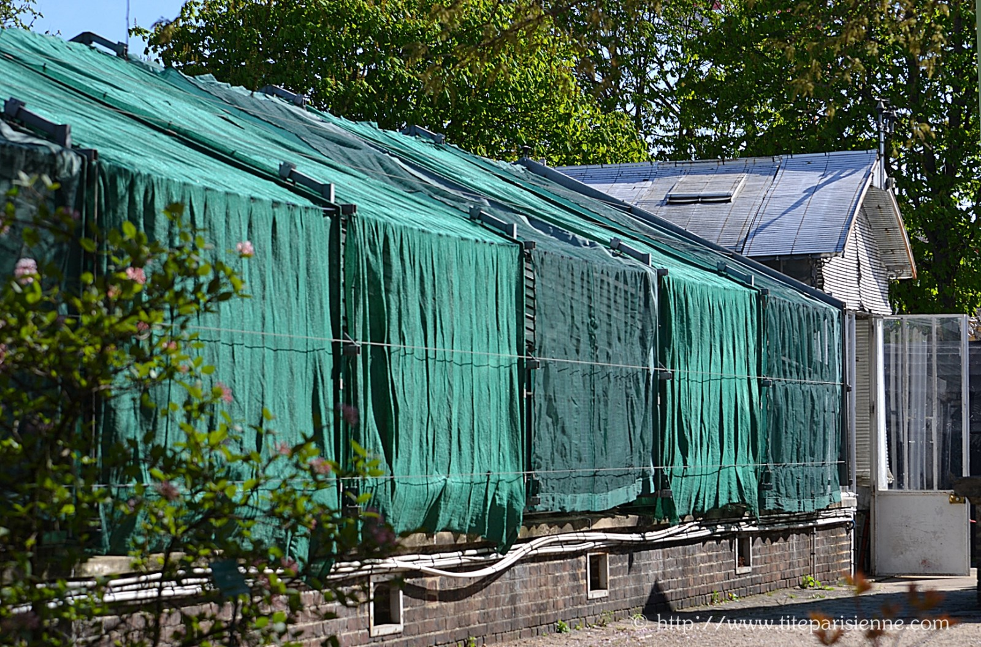
Notes:
Jardins des Serres Auteuil

Slide 21
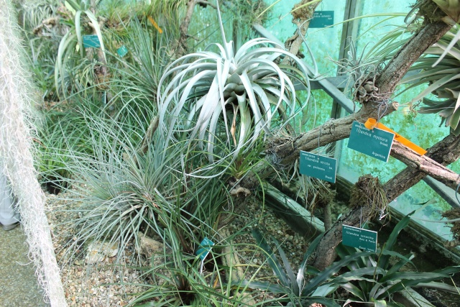
Notes:
Jardins des Serres Auteuil.-Tillantias

Slide 22
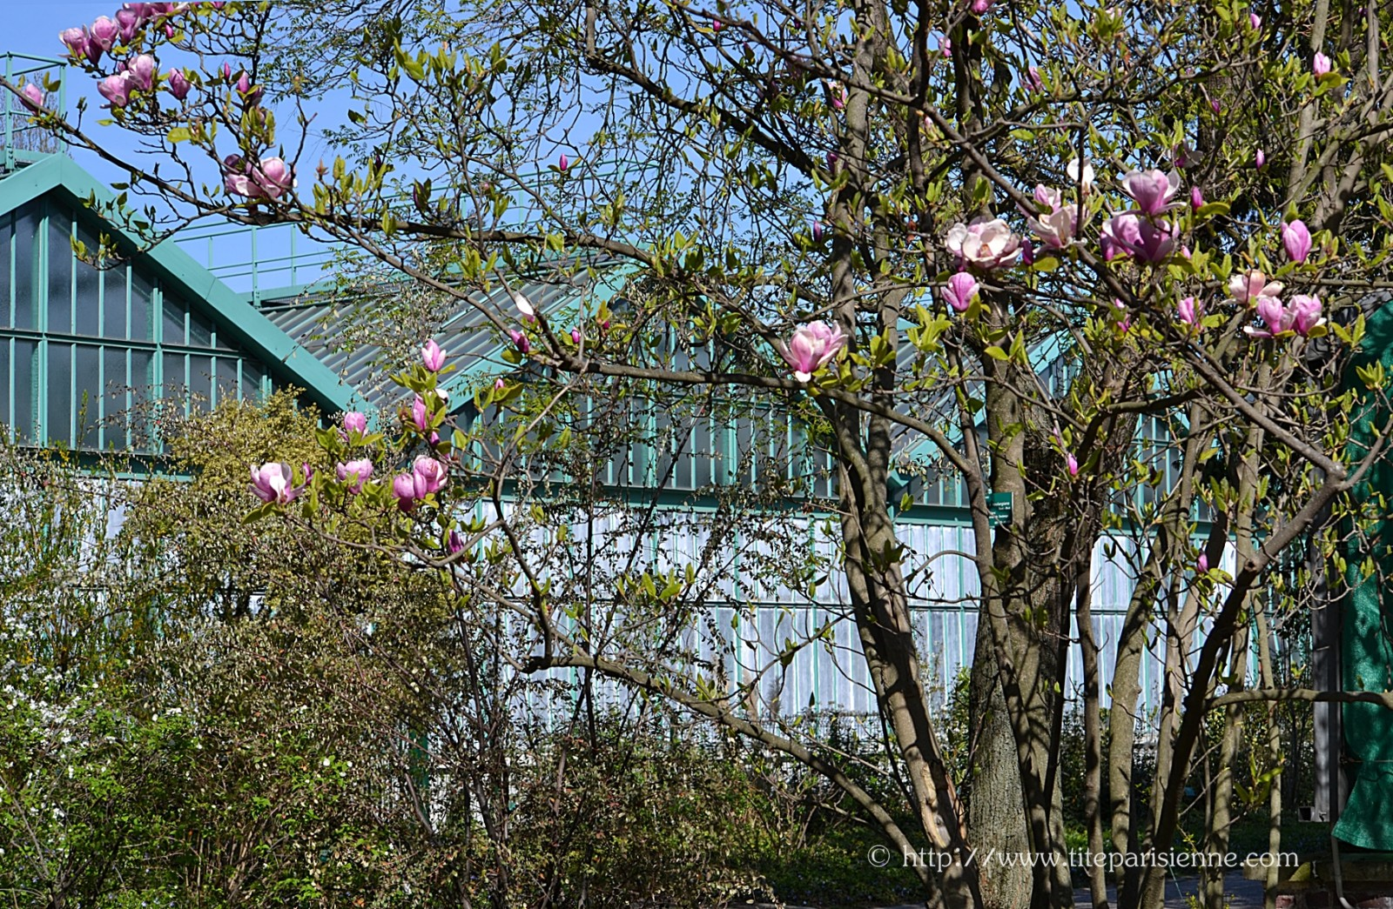
Notes:
Jardins des Serres Auteuil

Slide 23
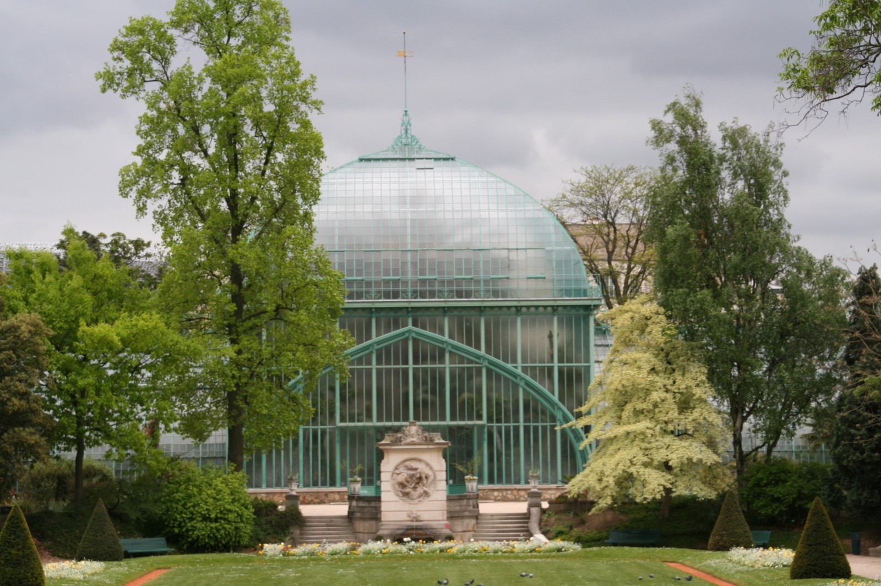
Notes:
Jardins des Serres Auteuil

Slide 24
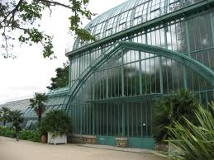
Notes:
Jardins des Serres Auteuil

Slide 25
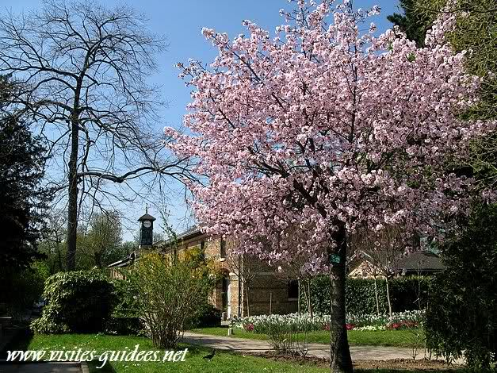
Notes:
Jardins des Serres Auteuil.-Prunus serrulata

Slide 26
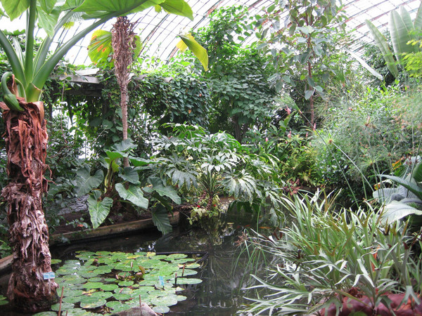
Notes:
Jardins des Serres Auteuil

Slide 27
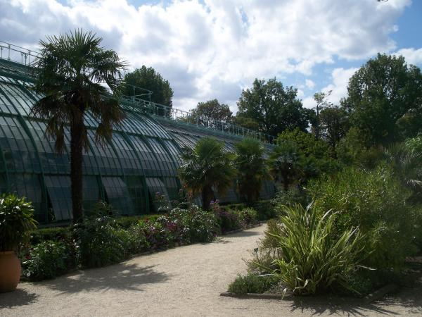
Notes:
Jardins des Serres Auteuil

Slide 28
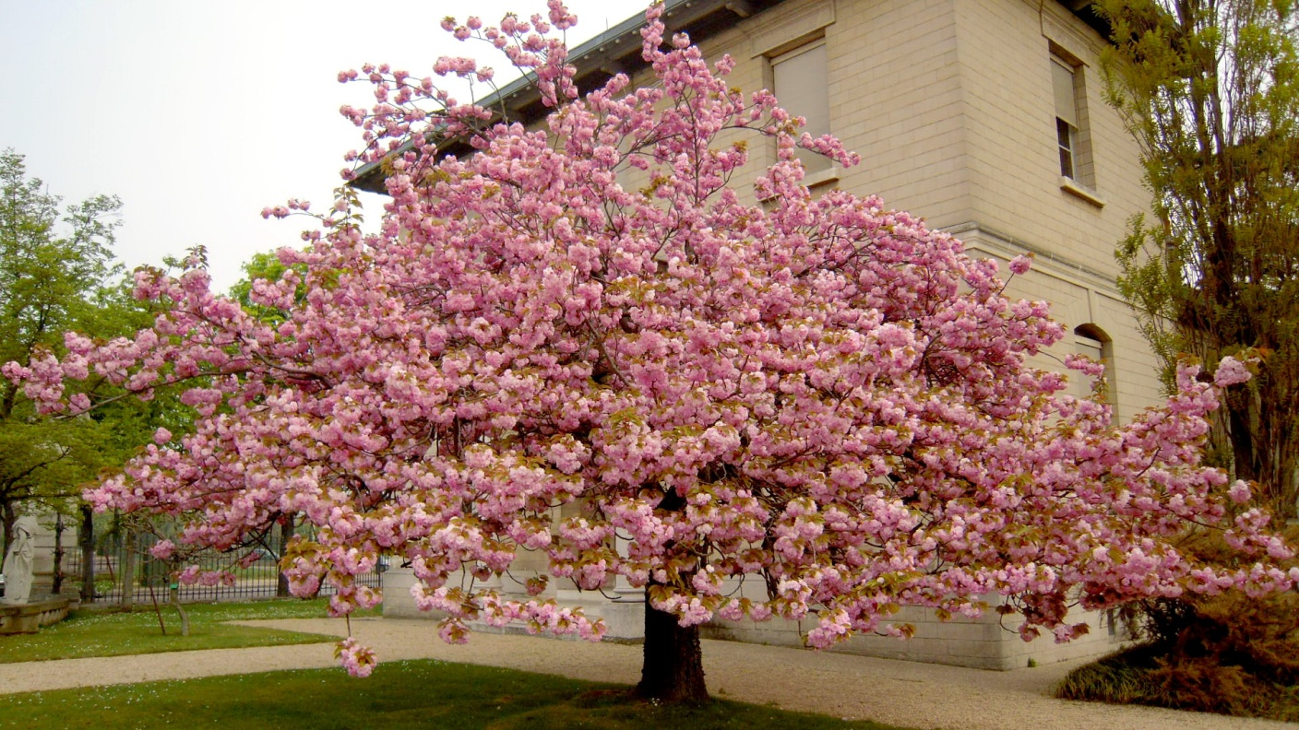
Notes:
Jardins des Serres Auteuil
.-Cerezo del Japon

Slide 29
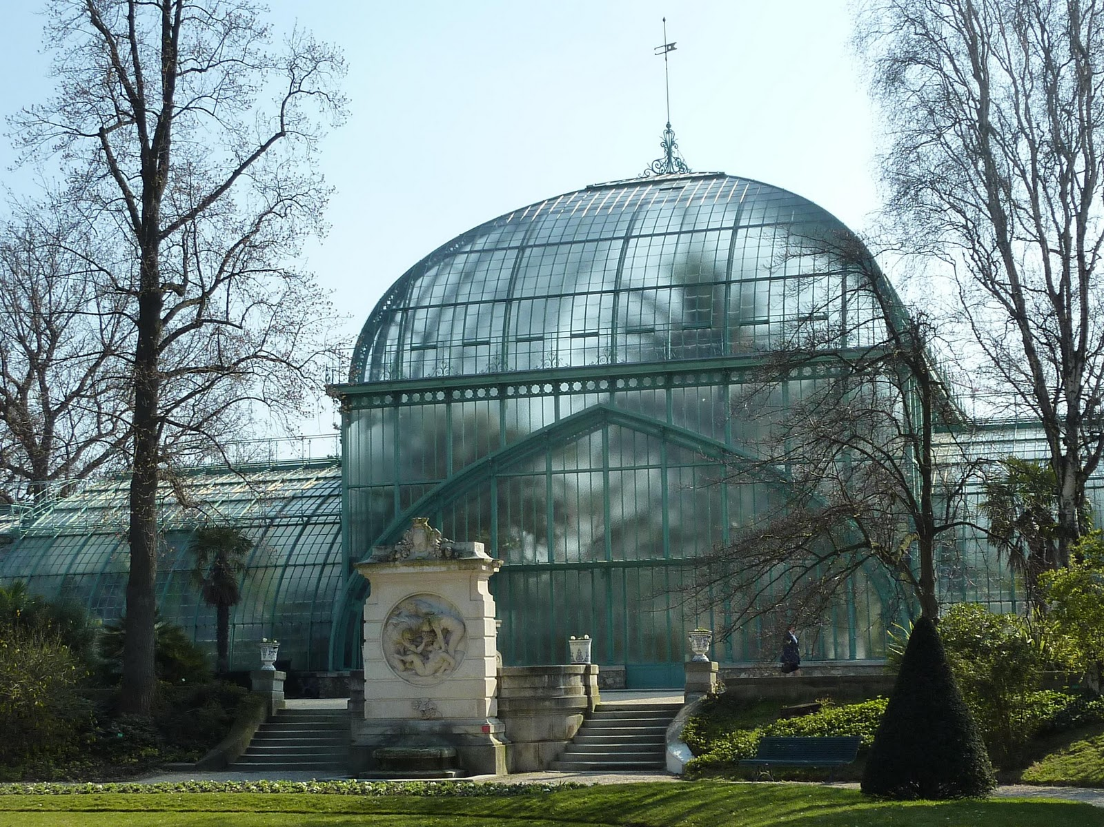
Notes:
Jardins des Serres Auteuil

Slide 30
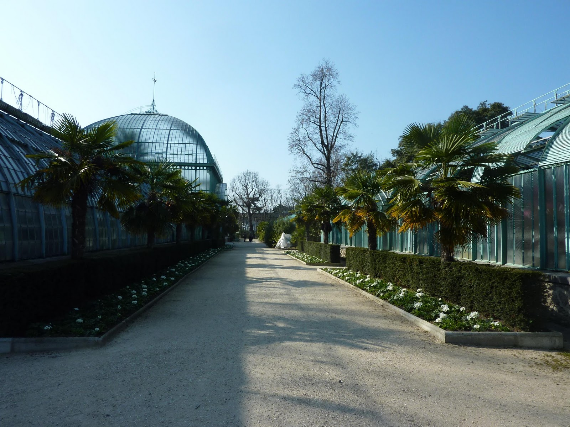
Notes:
Jardins des Serres Auteuil

Slide 31
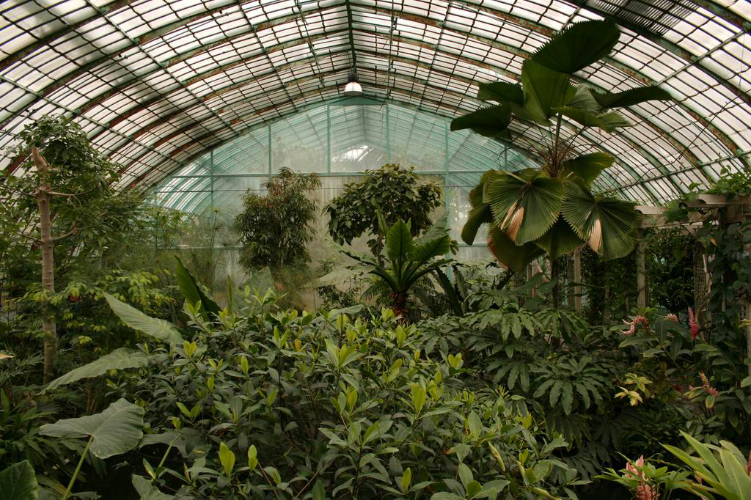
Notes:
Jardins des Serres Auteuil

Slide 32
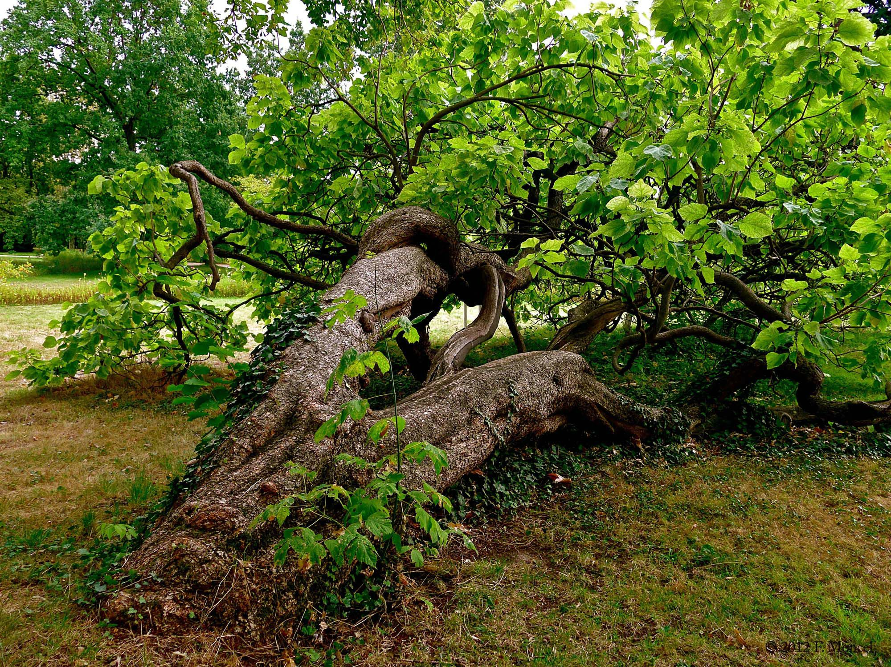
Notes:
Jardins des Serres Auteuil

Slide 33
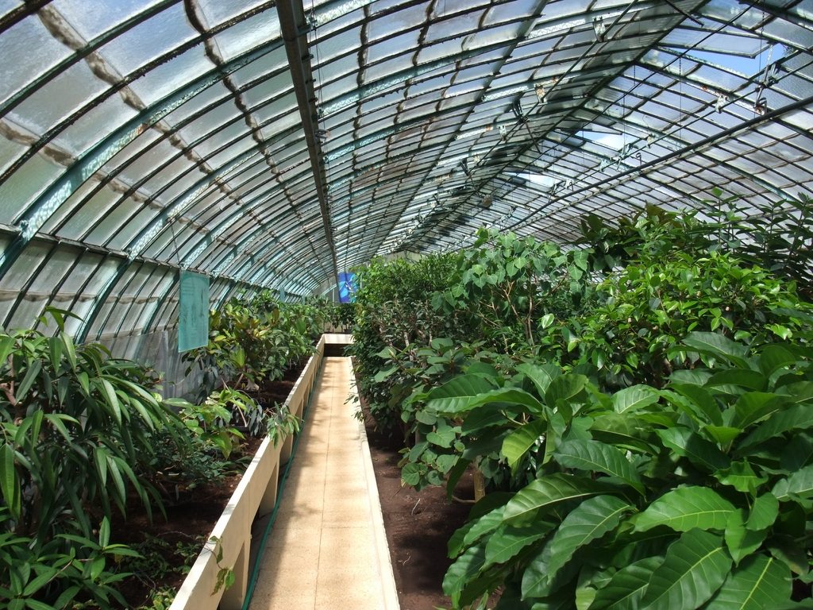
Notes:
Jardins des Serres Auteuil

Slide 34
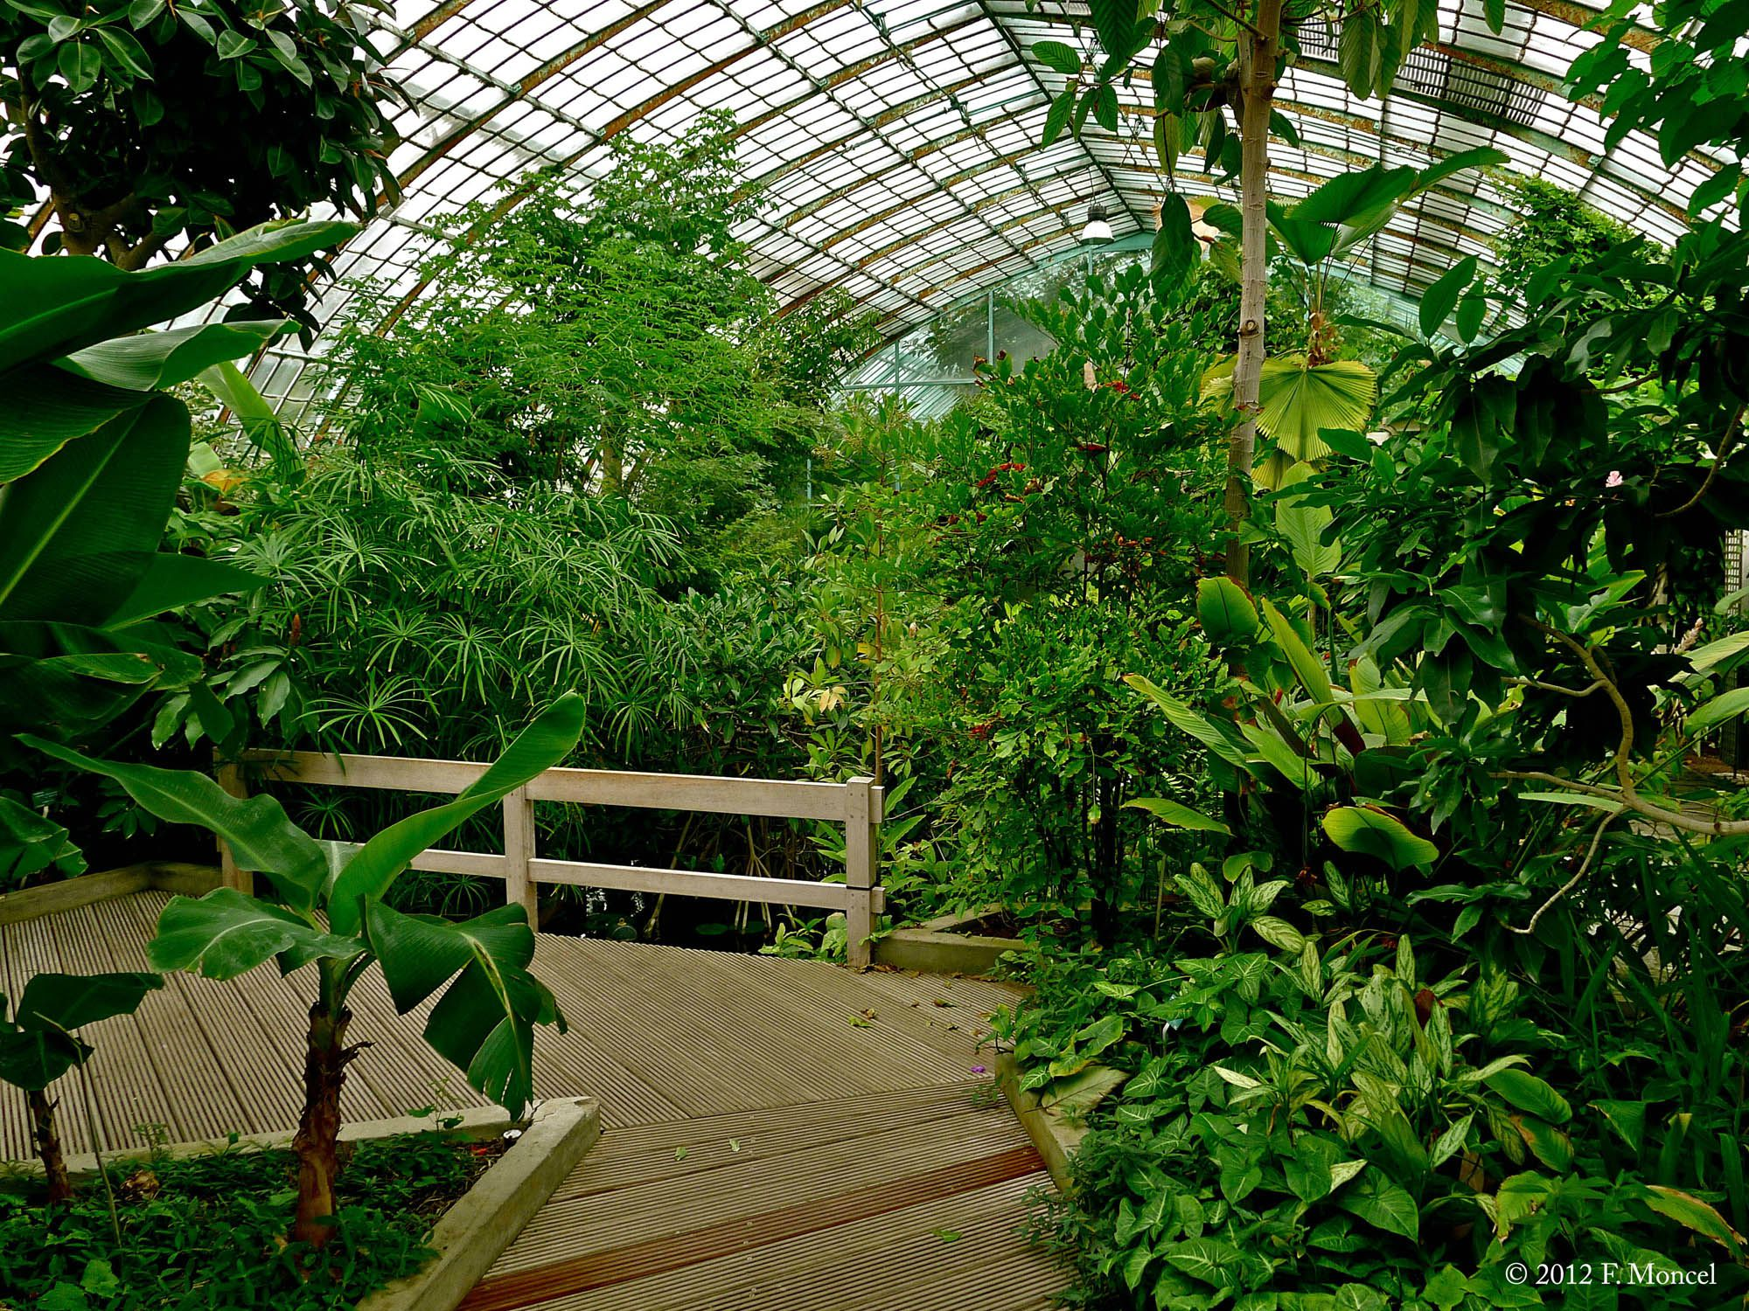
Notes:
Jardins des Serres Auteuil

Slide 35
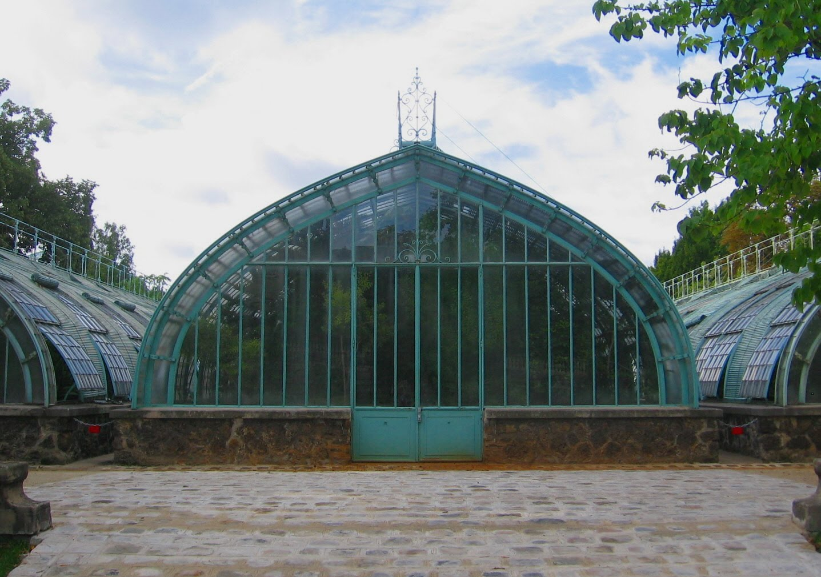
Notes:
Jardins des Serres Auteuil

Slide 36
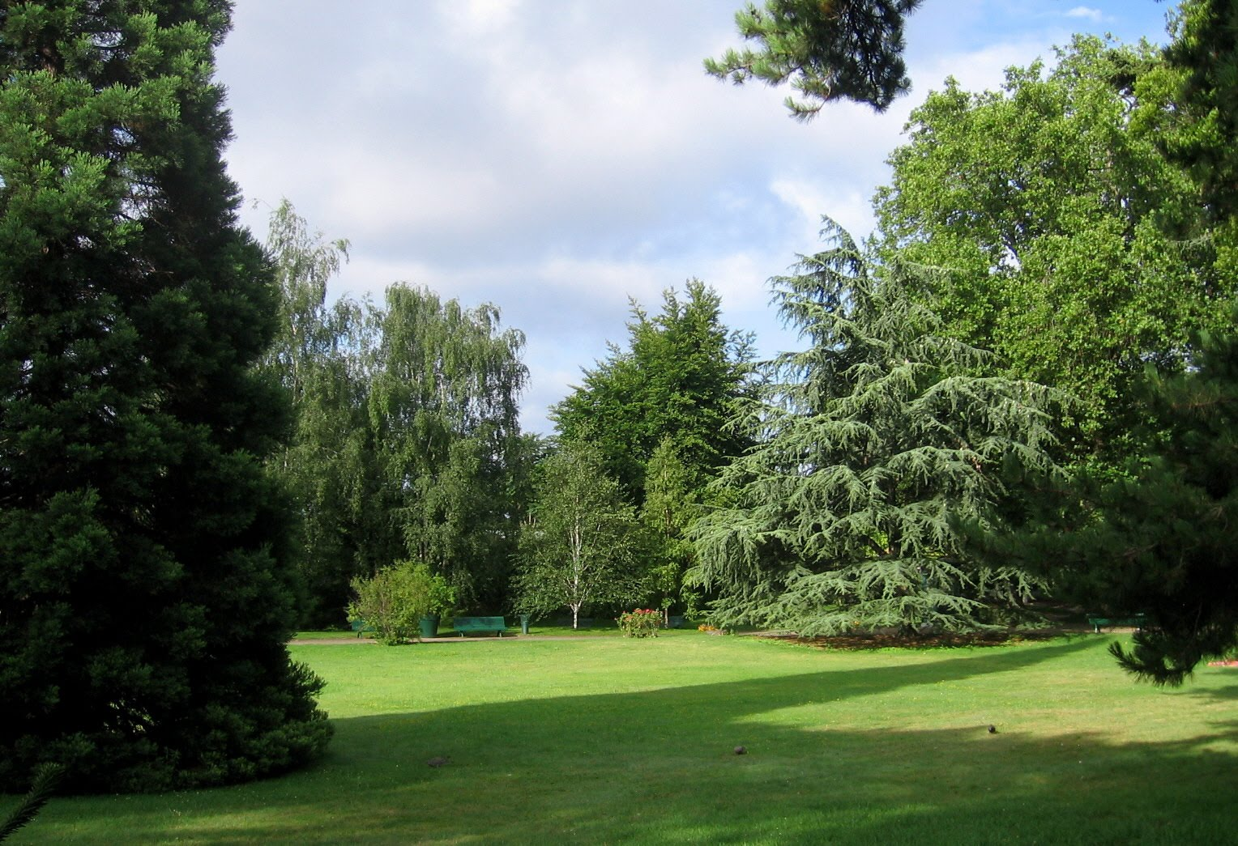
Notes:
Jardins des Serres Auteuil

Slide 37
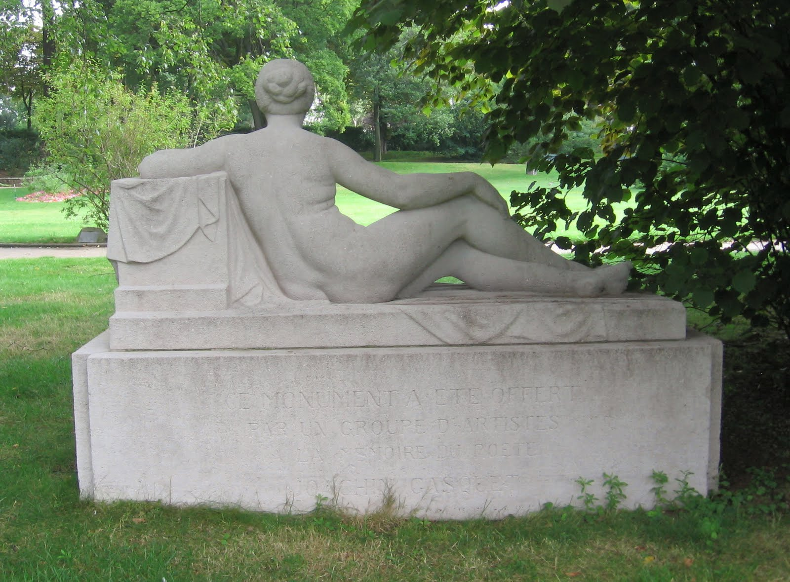
Notes:
Jardins des Serres Auteuil

Slide 38
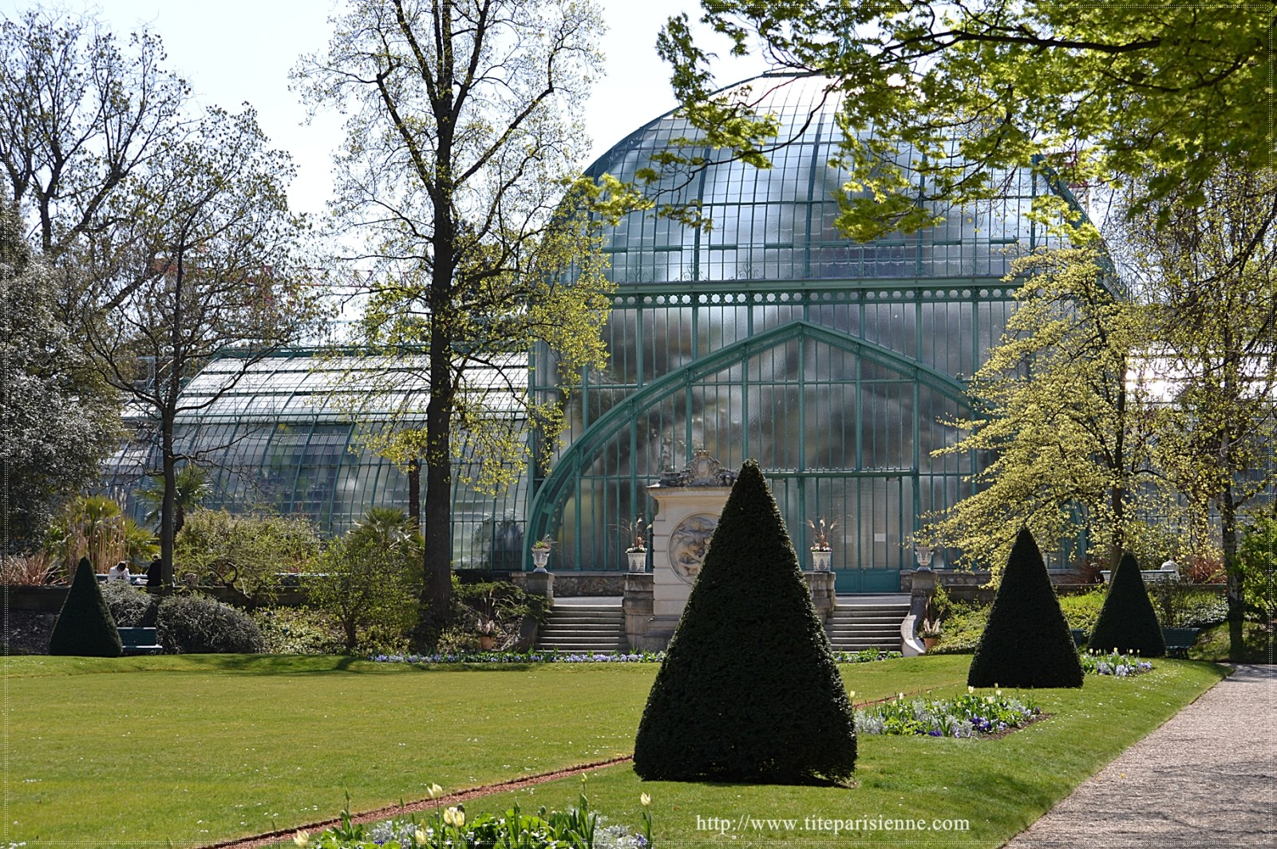
Notes:
Jardins des Serres Auteuil

Slide 39
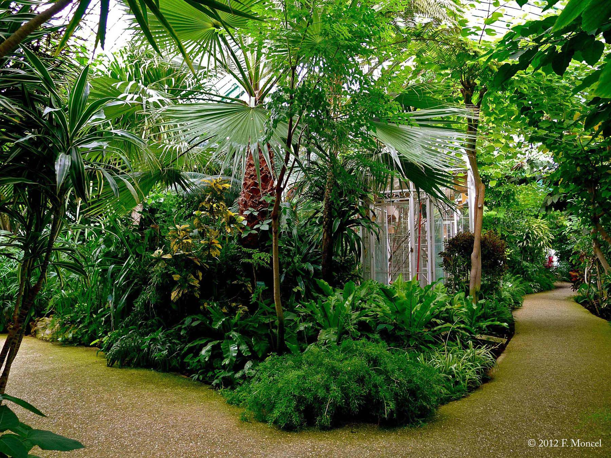
Notes:
Jardins des Serres Auteuil

Slide 40
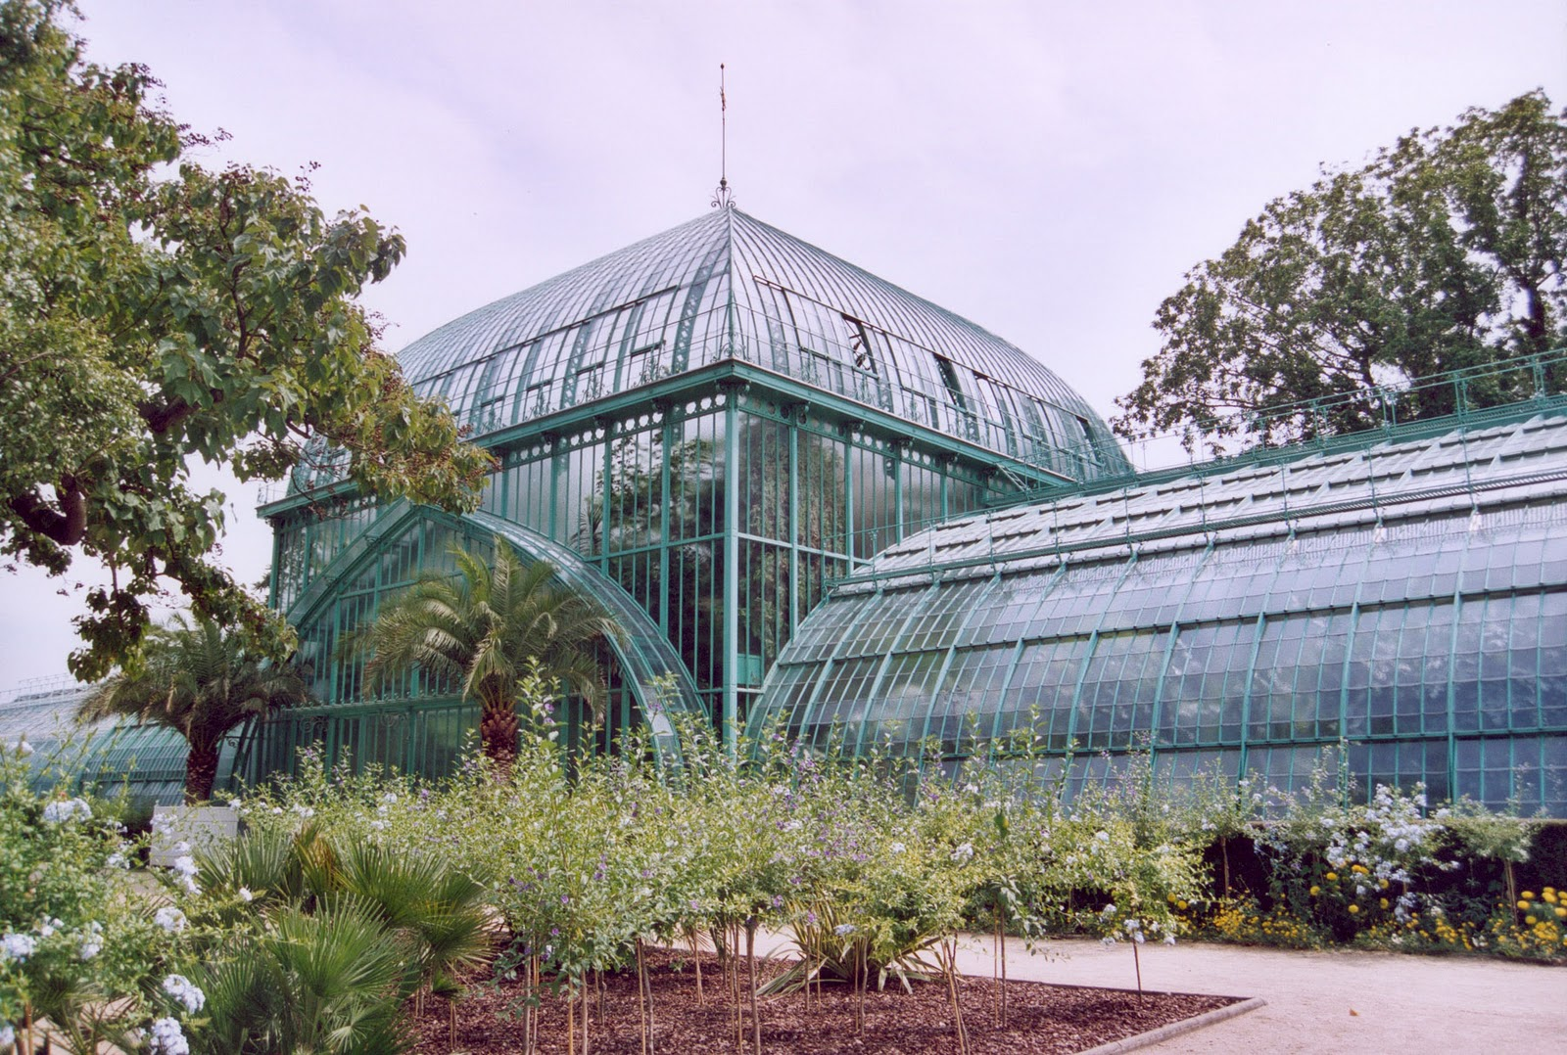
Notes:
Jardins des Serres Auteuil

Slide 41
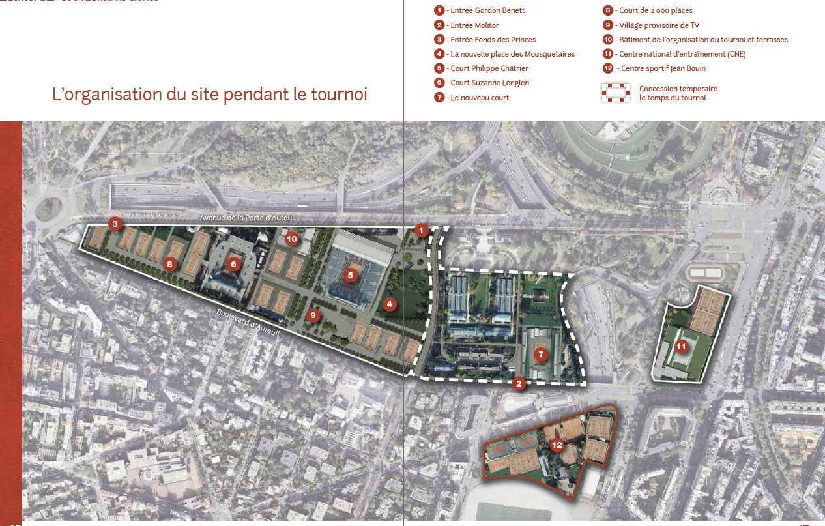
Notes:
Jardins des Serres Auteuil

Slide 42
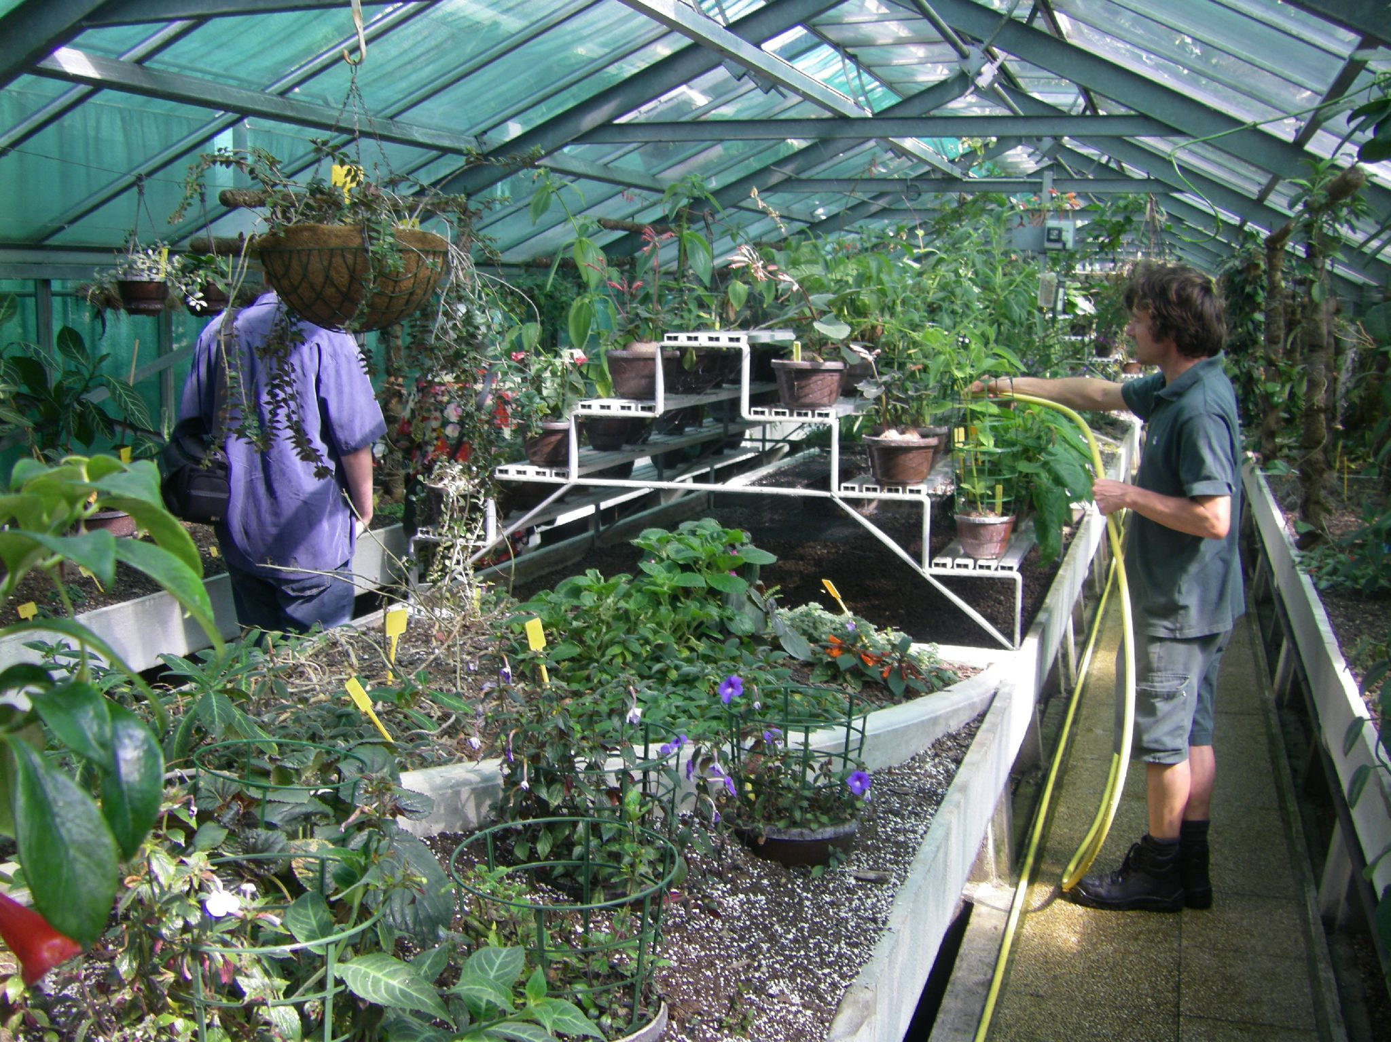
Notes:
Jardins des Serres Auteuil

Slide 43
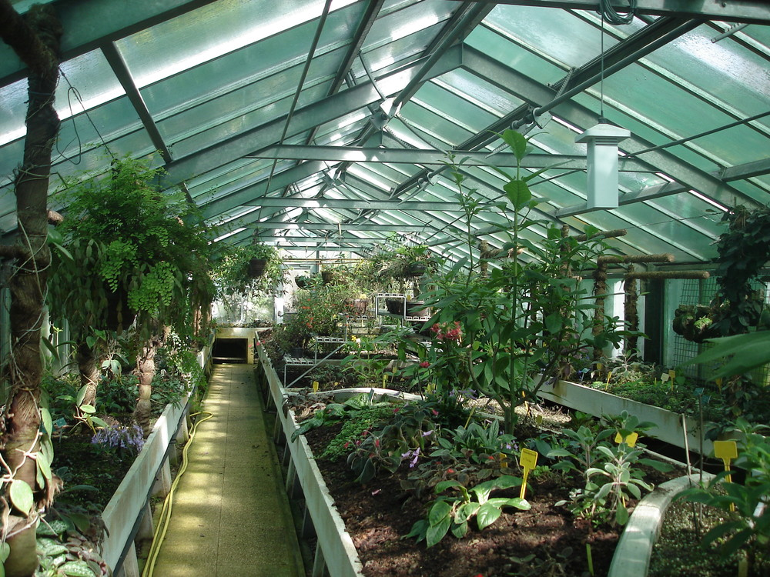
Notes:
Jardins des Serres Auteuil

Slide 44
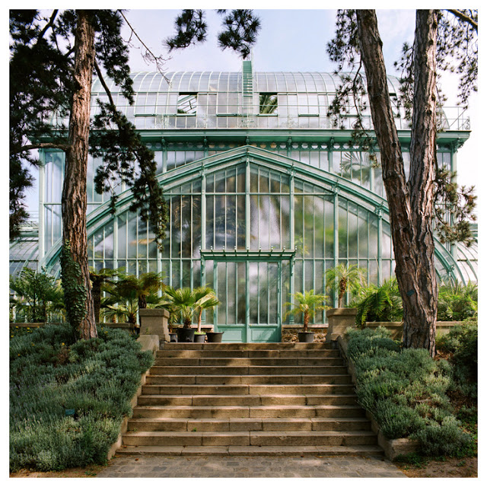
Notes:
Jardins des Serres Auteuil

Slide 45
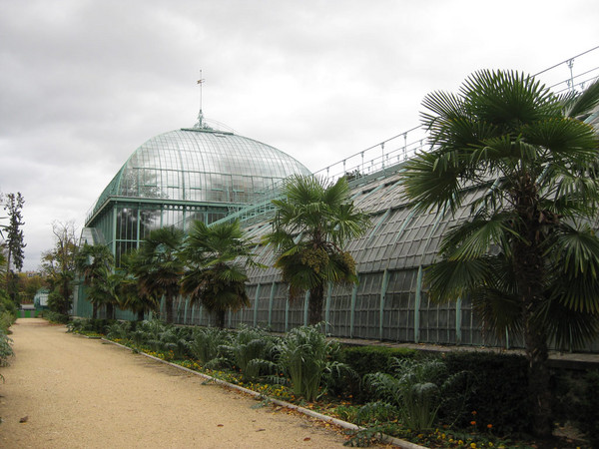
Notes:
Jardins des Serres Auteuil

Slide 46
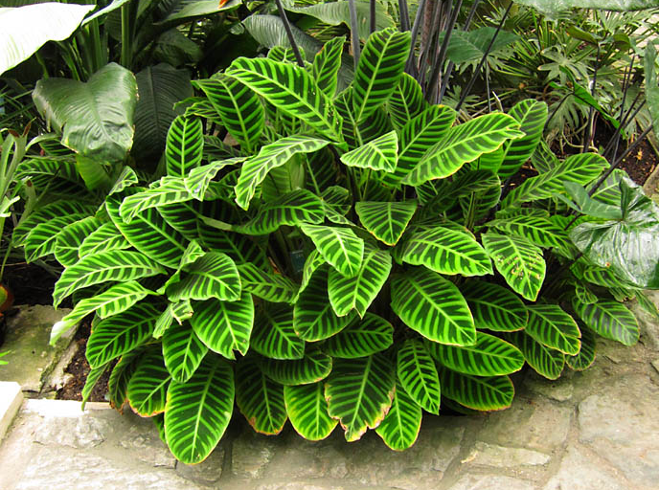

Slide 47
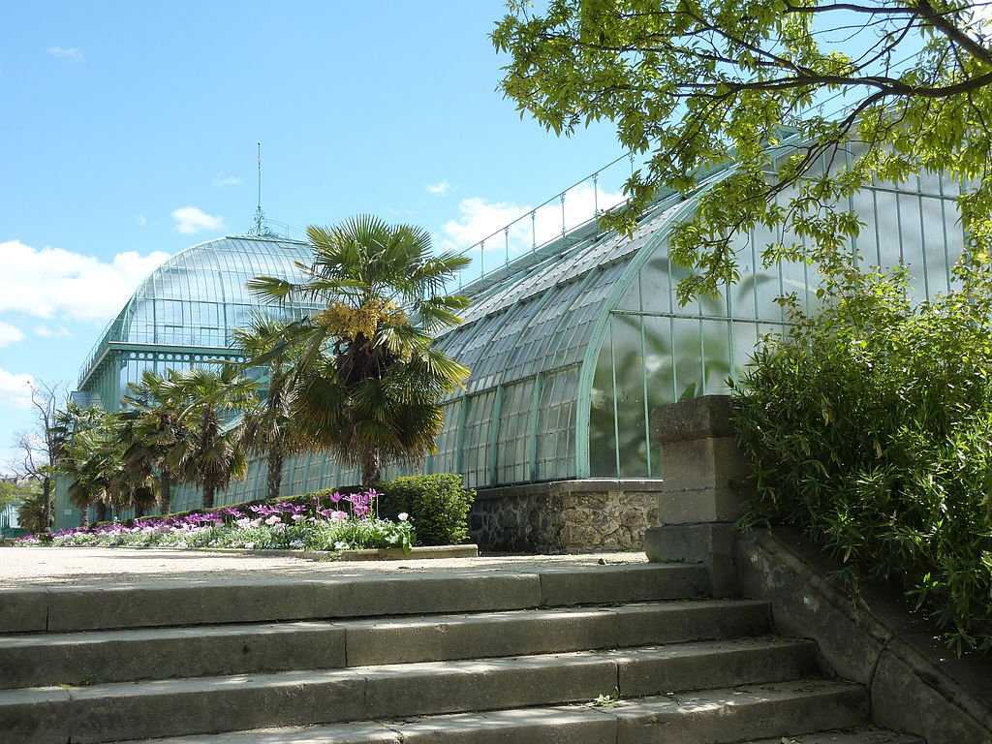
Notes:
Jardins des Serres Auteuil

Slide 48
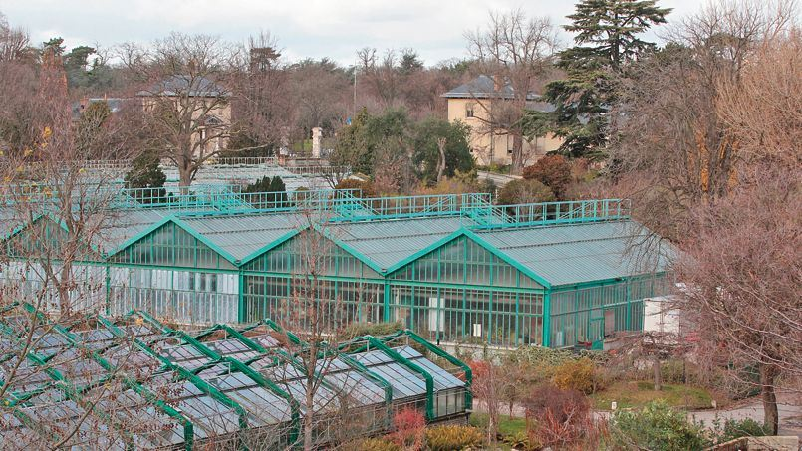
Notes:
Jardins des Serres Auteuil

Slide 49
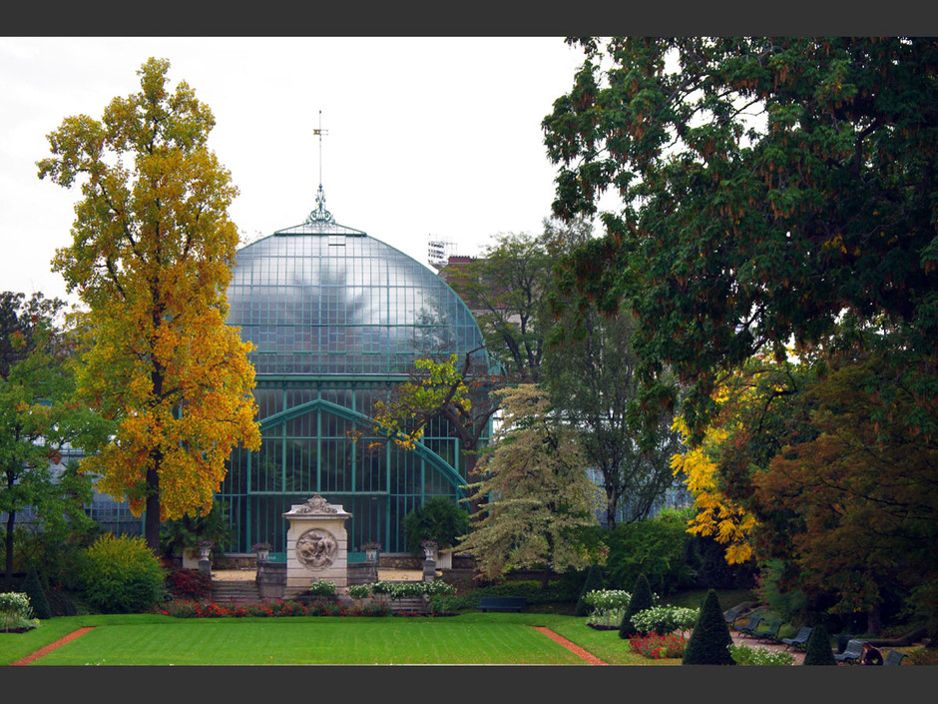
Notes:
Jardins des Serres Auteuil

Slide 50
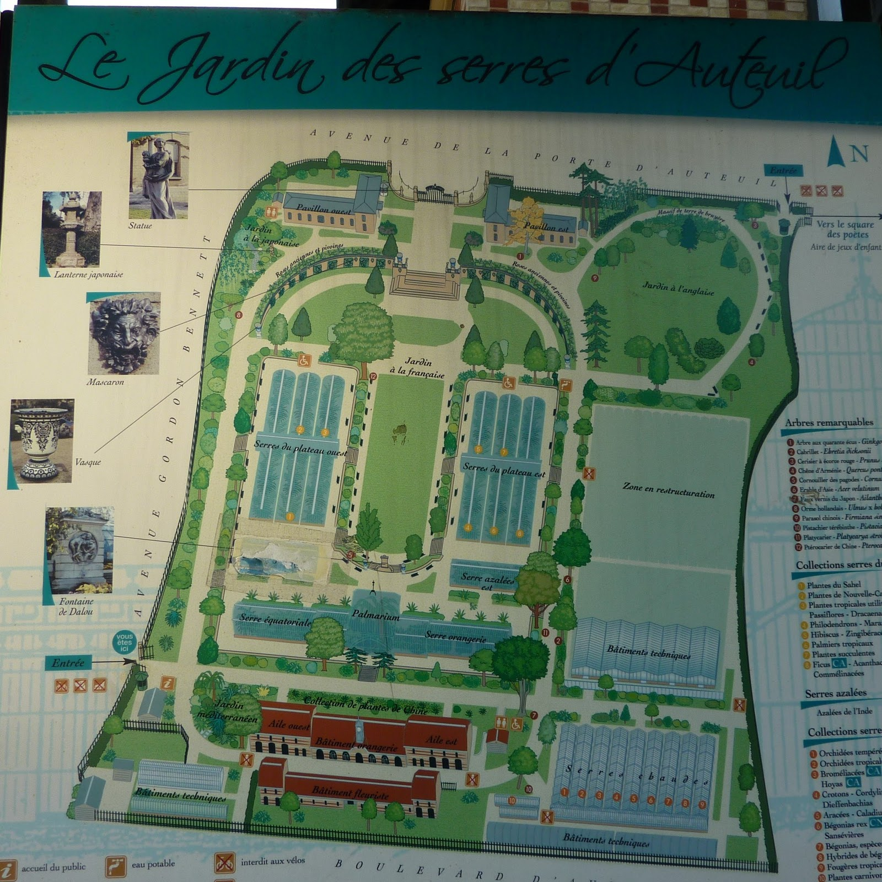
Notes:
Jardins des Serres Auteuil

Slide 51
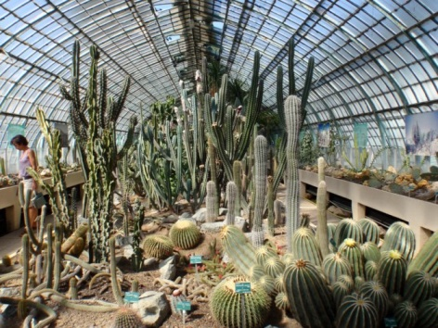

Slide 52

Notes:
Jardins des Serres Auteuil

Slide 53

Notes:
Jardins des Serres Auteuil

Slide 54

Notes:
Jardins des Serres Auteuil

Slide 55




Notes:
Jardins des Serres Auteuil

Slide 56
Floral Park en La Ferme Wambrechies
Repartidas en una superficie de 4 hectáreas y más de 2.500 especies de plantas al cubierto, el parque fue creado en 2002 por todos los lados. Fue diseñado para ser una fuente de inspiración en el arreglo del jardín, y un lugar para pasear y relajarse en un universo natural.
Muestre los conocimientos, profesionalidad y productos de jardinería, el parque floral, las primeras plantaciones se iniciaron en noviembre de 2002 y continuaron hasta hoy, utilizado para probar nuevas variedades de plantas, para estudiar su l adaptación y la fotografía.

Slide 57
Floral Park se extiende cerca de una hermosa casa de campo del siglo XIX convertida en restaurante en el jardín.
El jardín, ricas colecciones botánicas inglesas enclavado junto a un estanque.
Y si los estanques son artificiales, la naturaleza ha reafirmado rápidamente!
Solamente en la entrada del parque, lirios de agua - una docena de variedades de belleza - se plantaron.
Cualquier flora natural ha crecido allí, como por arte de magia.

Slide 58
La fauna es también lugares adecuados, con la llegada de una garza, un par de patos han anidado, ranas ... para el deleite de los paseantes, jóvenes y viejos.
El centro del jardín está ocupado por el Jardín de las Rosas: A debe aparcar, con más de 350 variedades de escenarios.
Durante su visita, todavía se puede admirar un jardín mojado, seco jardín, un jardín perenne y un jardín salvaje.
Aún más espectacular, con su enorme roca, el jardín de la sombra en el suelo forrado con corteza para evitar la humedad.

Slide 59
Cincuenta árboles - cenizas, haya, roble, el carpe, arce, abedul ... - se han plantado, y bajo su follaje, helechos refugio, hortensias, pulmónarias, hostas, rodgersias etc.
También te recomendamos los jardines de rocalla jardín mediterráneo, inusuales en nuestras latitudes, sin olvidar el jardín, rodeado de frutales en espaldera
Una parte del jardín está dedicada a los animales patio trasero (pollos, patos, cabras culo ...).
Esta biodiversidad jardín se convierte en un espacio divertido y educativo para todo tipo de público.

Slide 60

Notes:
A la Ferme.-

Slide 61

Notes:
A la Ferme.Ceanothus-Henri-Desfosse

Slide 62

Notes:
A la Ferme.-Clematis-Wyevale

Slide 63


Notes:
A la Ferme.Erigeron-Dominator y .Eryngium-agavifolium-Kniphofia-Schining

Slide 64

Notes:
A la Ferme.-Eupatorium-purpureum

Slide 65

Notes:
A la Ferme.-Euphorbia-seguieriana

Slide 66

Notes:
A la Ferme.Geranium-oxonianum-

Slide 67

Notes:
A la Ferme.Hedera-Needle-Point

Slide 68

Notes:
A la Ferme.-Indigofera-gerardiana

Slide 69

Notes:
A la Ferme.-Indigofera-gerardiana

Slide 70


Notes:
A la Ferme.Kniphofia-Schining-Sceptre y Mentha-longifolia

Slide 71

Notes:
A la Ferme.-Ophiopogon-planiscapus-Nigrescens

Slide 72

Notes:
A la Ferme.-Phytolacca-americana

Slide 73

Notes:
A la Ferme.-Phytolacca-americana

Slide 74

Notes:
A la Ferme.Romneya-coultheri

Slide 75

Notes:
A la Ferme.--Salvia-uliginosa

Slide 76


Notes:
A la Ferme.Veronicastrum-Appolo.-.Wambrechies

Slide 77

Notes:
A la Ferme.Wambrechies

Slide 78

Notes:
A la Ferme.Wambrechies

Slide 79

Notes:
A la Ferme.Wambrechies

Slide 80

Notes:
A la Ferme.Wambrechies

Slide 81

Notes:
A la Ferme.Wambrechies

Slide 82

Notes:
A la Ferme.Wambrechies

Slide 83
Notes:
Jardin-a la ferme-Wambrechies.-

Slide 84

Notes:
Jardin-a la ferme-Wambrechies.-

Slide 85

Notes:
Jardin-a la ferme-Wambrechies.-

Slide 86

Notes:
Jardin-a la ferme-Wambrechies.-

Slide 87

Notes:
Jardin-a la ferme-Wambrechies.-

Slide 88

Notes:
Jardin-a la ferme-Wambrechies.-

Slide 89

Notes:
Jardin-a la ferme-Wambrechies.-

Slide 90

Notes:
Jardin-a la ferme-Wambrechies.-

Slide 91

Notes:
Jardin-a la ferme-Wambrechies.-

Slide 92

Notes:
Jardin-a la ferme-Wambrechies.-

Slide 93

Notes:
Jardin-a la ferme-Wambrechies.-

Slide 94

Notes:
Jardin-a la ferme-Wambrechies.-

Slide 95
Notes:
Jardin-a la ferme-Wambrechies.-

Slide 96

Notes:
Jardin-a la ferme-Wambrechies.-

Slide 97

Notes:
Jardin-a la ferme-Wambrechies.-

Slide 98
Notes:
Jardin-a la ferme-Wambrechies.-

Slide 99
Notes:
Jardin-a la ferme-Wambrechies.-

Slide 100
Notes:
Jardin-a la ferme-Wambrechies.-

